Slide 1

복습. 데이터 분석과 판다스
전기과 이한석 교수
seok21@bc.ac.kr

Slide 2
. 외부 데이터 이용하기
데이터 분석
⬄ 직접 데이터를 입력하기 보다는 외부에서 생성된 데이터를 불러와 분석
1 | csv 파일 읽기
CSV 파일(Comma-separated value)?
- 쉼표로 구분된 데이터 목록을 갖고있는 파일
- 엑셀, R, SPSS 등 데이터를 다루는 대부분의 프로그램에서 읽고 쓸 수
있는 범용 데이터 파일
- 확장명은 *.csv
CSV 파일을 읽는 함수
read_csv(‘csv형식의 파일명‘)

Slide 3
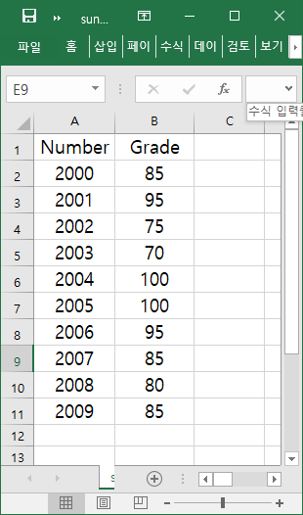
연습 3 | CSV파일 읽기 실습
1. 엑셀을 열어 다음 내용을 입력
Number | Grade
2000 | 85
2001 | 95
2002 | 75
2003 | 70
2004 | 100
2005 | 100
2006 | 95
2007 | 85
2008 | 80
2009 | 85

Slide 4
2 | 데이터 프레임을 csv 파일로 저장하기
CSV 파일로 저장하는 함수
to_csv(‘csv파일명‘ )
- index 인자가 생략되면 저장할 때 인덱스 번호 자동 추가
to_csv(‘csv파일명‘, index=False )
- index=False를 입력하면 인덱스 번호 생략

Slide 5
연습 4 | 데이터 프레임을 CSV파일로 저장하기 실습
1. 다음 데이터 프레임 생성
english | math | class
90 | 50 | 1
80 | 60 | 1
60 | 100 | 2
65 | 20 | 2
df_mid = pd.DataFrame( { ‘english’ : [90, 80, 60, 65],
‘math’ : [50, 60, 100, 20],
‘class’ : [ 1, 1, 2, 2] } )
df_mid

Slide 6
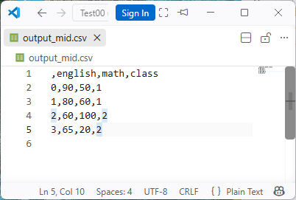
2. CSV파일로 저장하기
index 번호를 추가해 저장
df_mid.to_csv('ouput_mid.csv')
<주> 저장한 파일은 워킹 폴더에 생성
디렉토리를 입력하면 다른 위치에 저장할 수도 있음

Slide 7
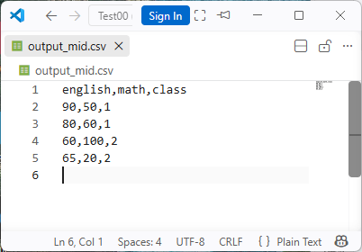
index 번호 없이 저장
df_mid.to_csv('ouput_mid.csv', index=False)

Slide 8
4 | 엑셀파일 불러오기 명령어
엑셀 파일을 읽는 함수
read_excel(‘엑셀파일이름. xlsx‘)
- 엑셀 파일의 1번째 행이 변수가 아닌 경우
read_excel(‘엑셀파일이름. xlsx‘, header = None)
- 엑셀 파일에 시트가 여러 개인 경우
read_excel(‘엑셀파일이름. xlsx‘, sheet_name = 시트번호-1)

Slide 9
연습 5 | 엑셀 파일 읽기 실습
1. 엑셀에 다음 12개의 데이터 입력
id | class | math | english | science
1 | 1 | 50 | 78 | 60
2 | 1 | 60 | 70 | 67
3 | 1 | 100 | 99 | 90
4 | 2 | 70 | 89 | 78
5 | 2 | 80 | 88 | 89
6 | 2 | 70 | 78 | 80
7 | 3 | 68 | 80 | 82
8 | 3 | 80 | 86 | 88
9 | 3 | 93 | 90 | 95
10 | 4 | 99 | 98 | 95
11 | 4 | 78 | 82 | 88
12 | 4 | 89 | 92 | 90

Slide 10
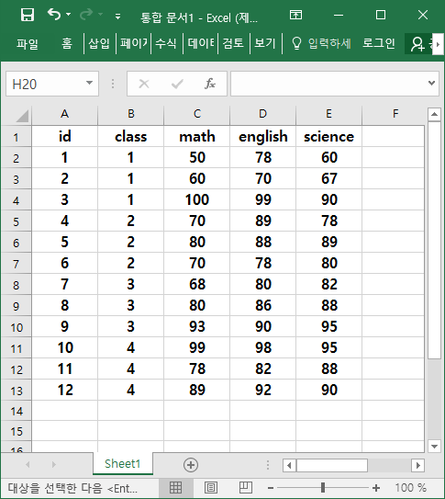
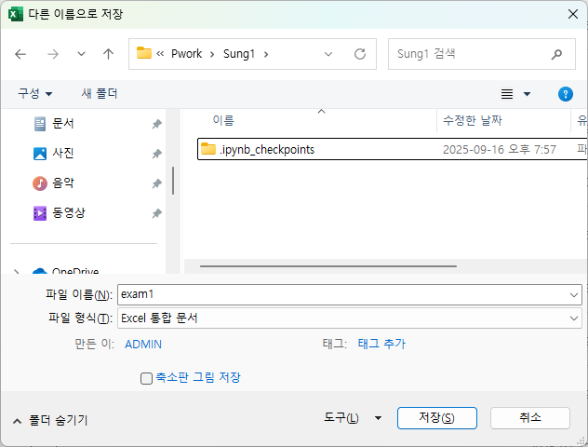
엑셀에 입력 후에 다른이름으로 저장 ⬄ 파일명: exam1.xlsx로 저장

Slide 11
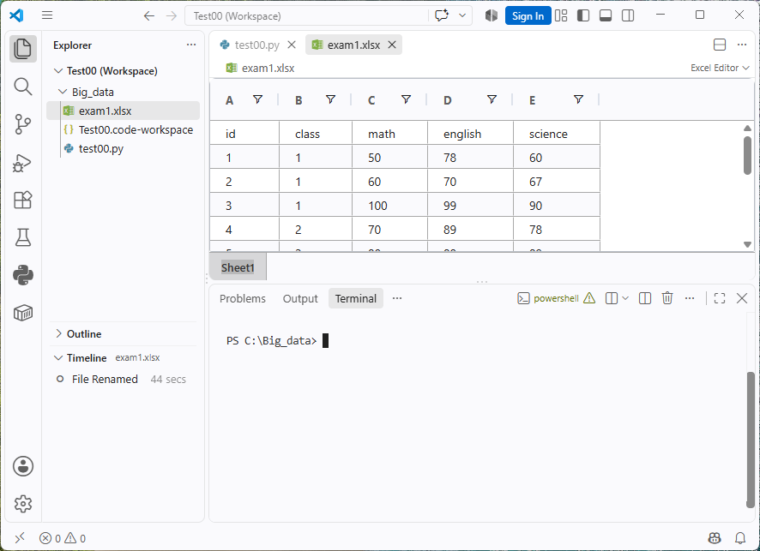
2. 엑셀 뷰어로 확인하기
exam1.xlsx 파일 클릭

Slide 12
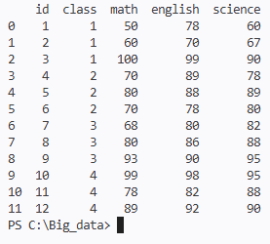
3. 엑셀 파일 데이터 불러오기
import pandas as pd
df_exam1 = pd.read_excel('exam1.xlsx’)
print(df_exam1)

Slide 13

4. 분석하기
수학, 영어, 과학 평균 구하기
print(sum(df_exam1['math'])/12)
print(sum(df_exam1['english'])/12)
print(sum(df_exam1['science'])/12)
데이터프레임 행의 개수를 구하는 함수 len( )를 이용
print(sum(df_exam1['math'])/len(df_exam1))
print(sum(df_exam1['english'])/len(df_exam1))
print(sum(df_exam1['science'])/len(df_exam1))
<참고> len( )함수
⬄ 변수를 입력 : 값의 개수 리턴
⬄ 데이터 프레임을 입력 : 행의 개수 리턴
(ex1) x = [1,2,3,4,5]
len(x) ⬄ 5
(ex2) df = pd.DataFrame( {‘a’ : [1,2,3],
‘b’ : [4,5,6] } )
len(df) ⬄ 3

Slide 14
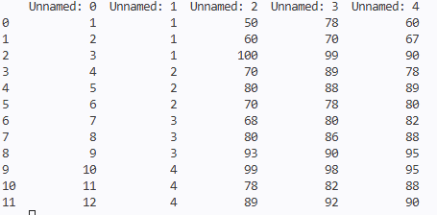
5. 엑셀의 첫번째 행이 변수명이 아닌 경우
엑셀에 다음을 입력하고 exam2.xlsx로 저장 후 읽기
1 | 1 | 50 | 78 | 60
2 | 1 | 60 | 70 | 67
3 | 1 | 100 | 99 | 90
4 | 2 | 70 | 89 | 78
5 | 2 | 80 | 88 | 89
6 | 2 | 70 | 78 | 80
7 | 3 | 68 | 80 | 82
8 | 3 | 80 | 86 | 88
9 | 3 | 93 | 90 | 95
10 | 4 | 99 | 98 | 95
11 | 4 | 78 | 82 | 88
12 | 4 | 89 | 92 | 90
1행 삭제
1번째 행
df_exam2 = pd.read_excel('exam2.xlsx')
df_exam2

Slide 15
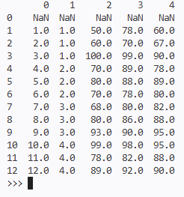
header옵션을 이용해 변수가 없음을 알려야 함
df_exam2 = pd.read_excel('exam2.xlsx‘, header=None)
df_exam2

Slide 16
5 | 데이터 프레임을 엑셀파일로 저장하기
엑셀에 저장하는 함수
to_excel(‘엑셀파일이름. xlsx‘)

Slide 17
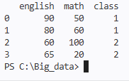
연습 6 | 엑셀 파일 쓰기 실습
1. 다음 데이터프레임 작성
english | math | class
90 | 50 | 1
80 | 60 | 1
60 | 100 | 2
65 | 20 | 2
df_mid = pd.DataFrame( { ‘english’ : [90, 80, 60, 65],
‘math’ : [50, 60, 100, 20],
‘class’ : [ 1, 1, 2, 2] } )
df_mid

Slide 18
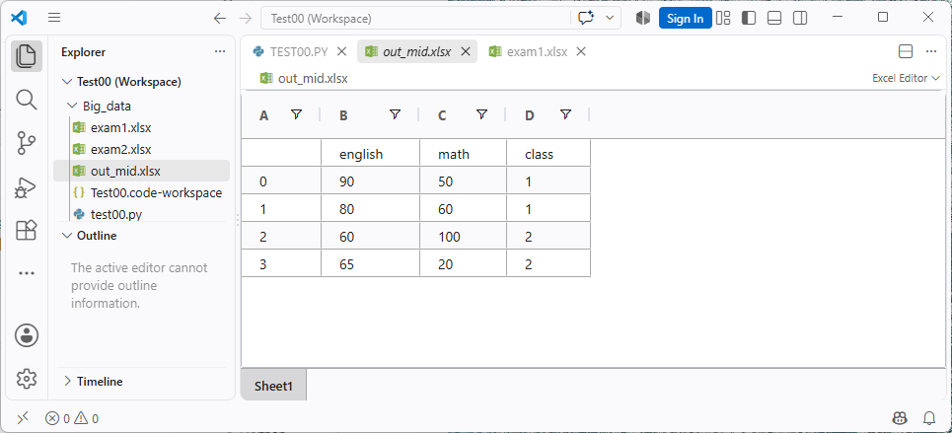
2. 엑셀파일로 저장하기
df_mid.to_excel('out_mid.xlsx')

Slide 19
4장. 데이터 분석 기초
전기과 이한석 교수
seok21@bc.ac.kr

Slide 20
. 데이터 파악하기
데이터 분석의 기초
⬄ 분석 데이터 확보 ⬄ 데이터 특징 파악 ⬄ 다루기 쉽게 변형
1. 데이터 파악
데이터가 주어졌을때 데이터의 전반적인 구조 파악
- 어떤 변수들이 있는지, 몇 행으로 구성되어 있는지 파악
데이터를 파악할 때 자주 사용되는 명령어
함수 | 기능
head( ) | 앞부분 출력
tail( ) | 뒷부분 출력
shape | 행, 열 개수 출력
info( ) | 변수 속성 출력
describe( ) | 요약 통계량 출력

Slide 21
연습 1 | 데이터 파악하기 실습
1. 앞의 실습 exam1
id | class | math | english | science
1 | 1 | 50 | 78 | 60
2 | 1 | 60 | 70 | 67
3 | 1 | 100 | 99 | 90
4 | 2 | 70 | 89 | 78
5 | 2 | 80 | 88 | 89
6 | 2 | 70 | 78 | 80
7 | 3 | 68 | 80 | 82
8 | 3 | 80 | 86 | 88
9 | 3 | 93 | 90 | 95
10 | 4 | 99 | 98 | 95
11 | 4 | 78 | 82 | 88
12 | 4 | 89 | 92 | 90

Slide 22
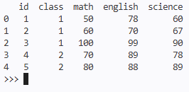
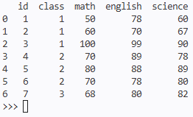
엑셀 파일을 읽어온 후 head( )명령어 수행
df_exam1.head( )
다섯번 째 행까지 출력
df_exam1.head(7)
괄호 숫자 행까지 출력

Slide 23
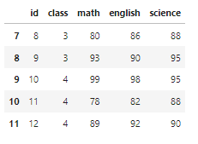
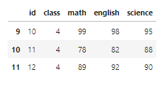
엑셀 파일을 읽어온 후 tail( )명령어 수행
df_exam1.tail( )
뒤에서 다섯번 째 행까지 출력
df_exam1.tail(3)
뒤에서 괄호에 입력한 행까지 출력

Slide 24

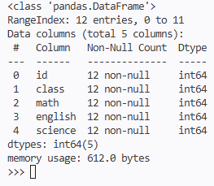
데이터의 행과 열의 구성
df_exam1.shape
12행 5열로 구성
변수 속성 파악하기 : 모든 변수의 속성을 보여줌
df_exam1.info( )
pandas로 만든 데이터 프레임
12행으로 되어있고, 행번호는 0에서 11까지
변수가 5개
변수의 속성

Slide 25
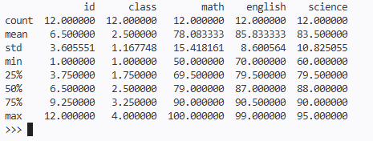
요약 통계량 구하기
df_exam1.describe( )
출력값 | 통계량 | 기능
count | 빈도(frequency) | 값의 개수
mean | 평균(mean) | 모든 값을 더해 값의 개수로 나눈 값
std | 표준편차(standard deviation) | 변수의 값이 평균에서 떨어진 정도
min | 최소값(minimum) | 가장 작은값
25% | 1사분위값 (1st quantile) | 하위 25%(4분의1) 지점에 위치한 값
50% | 중앙값(mean) | 하위 50%(중앙) 지점에 위치한 값
75% | 3사분위값(3st quantile) | 하위 75%(4분의3) 지점에 위치한 값
max | 최대값(maximum) | 가장 큰 값

Slide 26
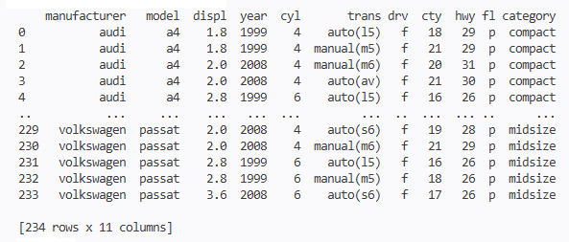
연습 2 | mpg 데이터 파악하기
mpg(mile per galon)데이터 : 1999~2008년 사이에 미국에서 출시된
234종의 자동차 정보
1. 데이터 불러오기
import pandas as pd
mpg = pd.read_csv('mpg.csv’)
print(mpg)

Slide 27
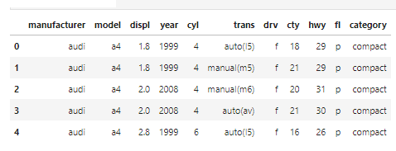
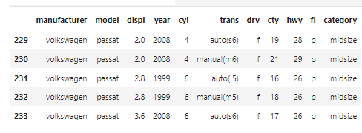
2. 어떤 데이터가 담겨있는지 확인
mpg.head( ) #mpg 앞부분 확인
mpg.tail( ) #mpg 뒷부분 확인
제조회사 모델명 배기량 연식 실린더수 변속기 구동방식 도시연비 고속도로연비 연료종류 자동차종류

Slide 28

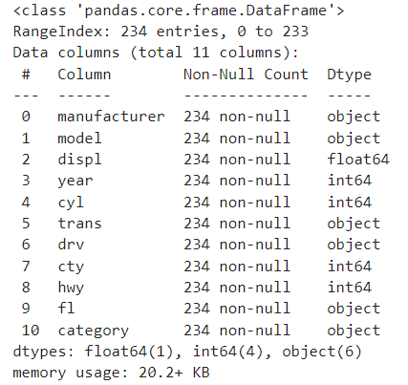
3. 데이터가 몇 행, 몇 열로 구성되어 있는지 확인
mpg.shape #행, 열 출력
4. 변수 속성 확인
mpg.info( ) #mpg 데이터 속성 확인

Slide 29
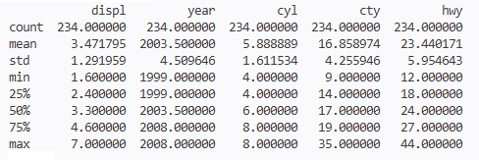
5. 요약 통계량 확인
mpg.describe( ) #통계량 출력
숫자로 된 변수 5개만 출력

Slide 30
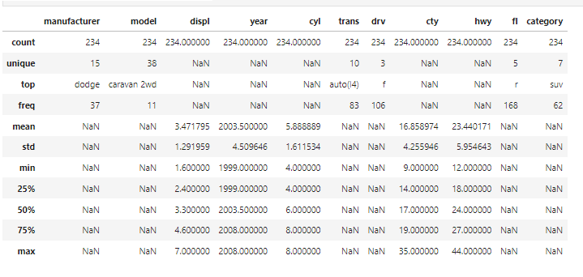
문자 변수의 요약 통계량도 함께 출력
mpg.describe(include=‘all’) # 문자변수 통계량 출력
– NaN :
결측치(누락된값)
<문자 변수의 요약 통계량 의미>
도시에서 연료 1갤론으로 몇 마일 주행하는지?
출력값 | 통계량 | 기능
count | 빈도 | 값의 개수
unique | 고유값 빈도 | 중복을 제거한 범주의 개수
top | 최빈값 | 개수가 가장 많은 값
freq | 최빈값 빈도 | 개수가 가장 많은 값의 개수

Slide 31
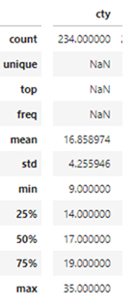
6. 숫자변수 중 cty 요약 통계량 확인
자동차는 도시에서 갤론당 평균 16마일 주행
도시연비가 가장 낮은 모델은 9마일, 가장 높은 모델은 35마일 주행
도시연비는 갤론당 17마일을 중심으로 14마일(25%)에서 19마일(75%) 사이에
몰려있음

Slide 32
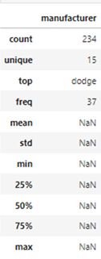
7. 문자변수 중 manufacture(제조회사) 요약 통계량 확인
자동차는 제조회사는 15개(unique)
가장 많은 자동차 모델을 생성한 제조회사는 dodge(top)
dodge는 37종의 모델은 생산(freq)

